Slide 1
Android game Flappy bird
Ганджа Д.С.

Slide 2

Задачи
Разработка простой игры для платформы Андроид
Ознакомление с процессом разработки мобильного приложения

Slide 3
Требования
Разработка на языке Java
Автоматический подсчет очков
Звуковое сопровождение
Отображение лучшего результата
Возможность начать заново или выйти из игры после проигрыша

Slide 4
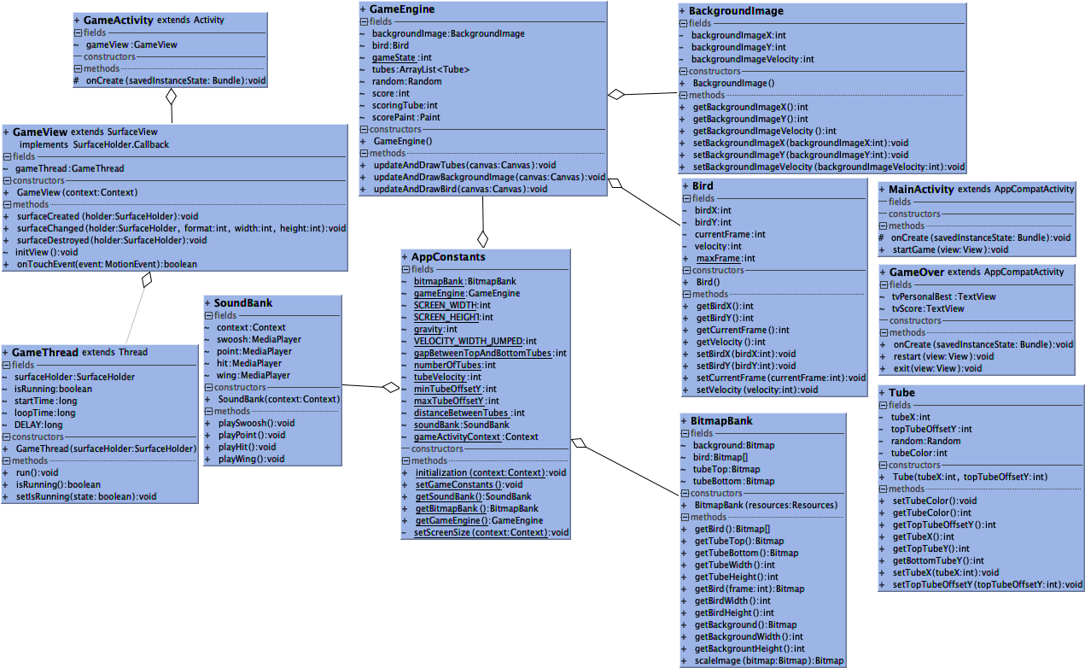
Диаграмма классов

Slide 5
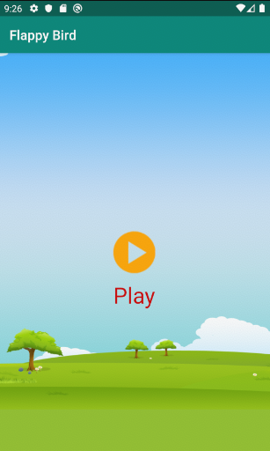
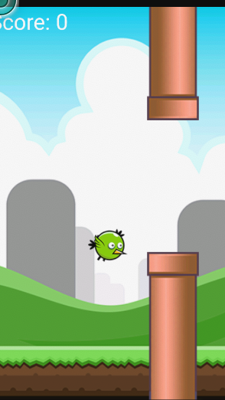
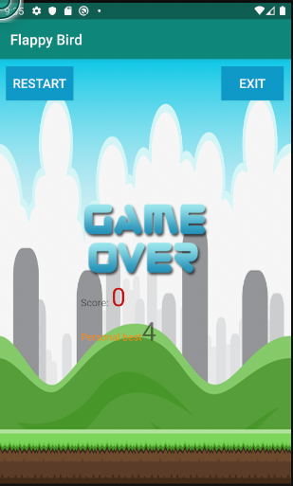
Интерфейс

Slide 6
Полученные навыки
Работа в среде разработки Android Studio
Получены первоначальные знания о разработке мобильных приложений
Закреплены знания Java

Slide 7
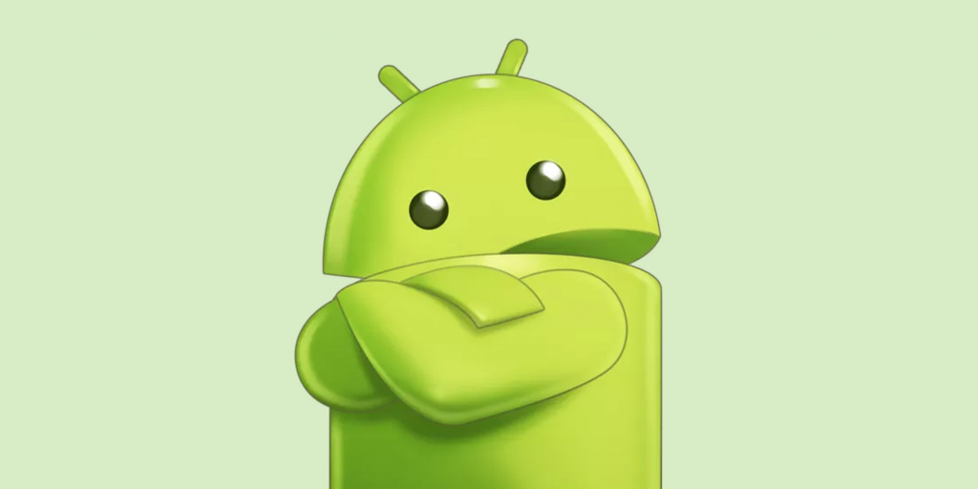
Спасибо за внимание

